Slide 1
Un mondo giusto senza autorità e comando
L’etica della libertà in Kant

Slide 2
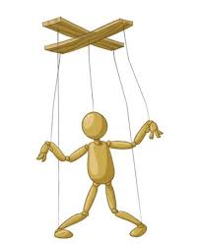
Risposta alla domanda “Che cos’è l’illuminismo”?
Minorità è l’incapacità di servirsi del proprio intelletto senza la guida di un altro, anche dopo che è intervenuta la maturità fisica
Il muoversi diretti da un altro (eteronomia, da eteros=altro e nomos=legge) è il contrario dell’autonomia (autos=se stessi; nomos=legge)
Darsi leggi da sé è dunque “autonomia”.
Ma decidere da soli cos’è giusto e cosa sbagliato equivale a “fare di testa propria”?

Slide 3
Primo problema: dare leggi a se stesso. Che cosa vuol dire essere autonomi
Nella Critica della ragion pratica, Kant chiama massime i principi d’azione che regolano il comportamento individuale
Una massima è quindi la “ragione” in base alla quale decidiamo e scegliamo di agire in un modo o nell’altro (il nostro fare di testa propria)
E’ questa l’autonomia?
No, perché anche se ci sembra di essere liberi, le nostre decisioni sono condizionate.
Sono stati Socrate e poi Platone a spiegarci che l’ignoranza (delle ragioni) è restare incatenati in una caverna di immagini illusorie che altri proiettano per noi (sullo sfondo della nostra vita)

Slide 4
Liberi si diventa
Il fare di testa propria, seguire la propria opinione (doxa) è quindi una libertà apparente, una condizione di servitù o eteronomia invisibile
La conquista della libertà coincide invece per Kant con l’esercizio della ragione (davanti alla quale l’opinione cade perché infondata, contraddittoria, portatrice di infelicità ..)
Obbedire alla ragione, cioè a ciò che si impone alla coscienza come un dovere (non inteso moralisticamente, ma come azione che si impone per forza propria, senza che debba essere comandata), vuol dire infatti obbedire a se stessi
Perché ogni uomo (in quanto libero, cioè capace di scegliere, e razionale, cioè capace di comprendere le cose) è in grado di darsi massime “razionali”, cioè principi d’azione giusti (non in base all’opinione, ma all’esame razionale delle cose)

Slide 5
Add a Slide Title - 5
Come si fa a sapere che qualcosa è giusto?
Secondo Kant, giusto è ciò che si impone alla nostra coscienza con la forza del “tu devi”
E che, esaminato razionalmente, appare buono universalmente (indipendentemente dall’opinione, dal costume, dal singolo credo), in ogni caso, ovunque e per tutti
Perché se esteso a tutti e a tutto, appare ancora buono
«Agisci sempre in modo che la massima della tua volontà possa valere nello stesso tempo come principio di legislazione universale»

Slide 6
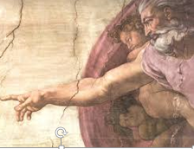
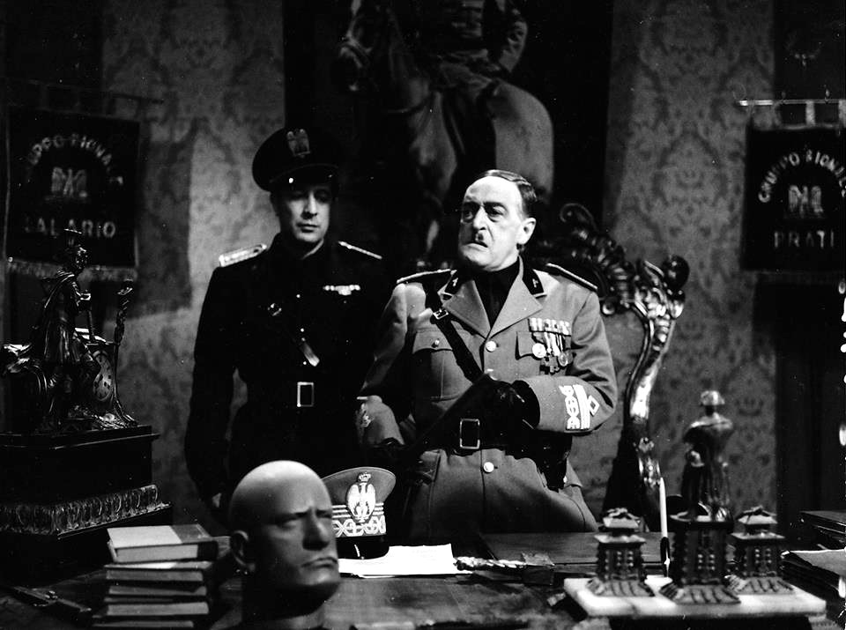
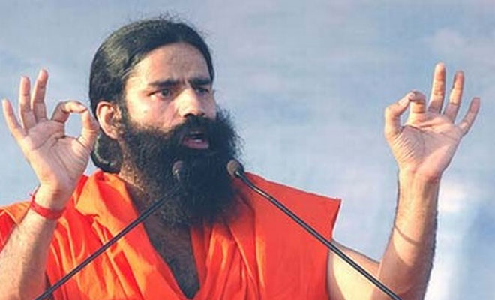
Soluzione: l’uomo non ha bisogno di un essere superiore quando conosca il suo dovere

Slide 7
Libertà significa imparare a pensare
In “Che cosa significa orientarsi nel pensare?”, Kant scrive che
«La ragione si sottomette solo ed esclusivamente alla legge che essa stessa si dà». Pensare, significa quindi «cercare in se stessi (cioè nella propria ragione) la pietra ultima di paragone della verità».
Per questo, «non bisogna insegnare pensieri, ma insegnare a pensare».

Slide 8
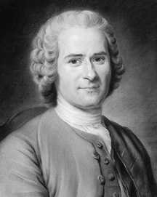
Libertà significa imparare a pensare
«L'uomo può divenire uomo solo mediante l'educazione: egli sarà quale essa l'avrà fatto. E' da osservare che l'uomo viene educato da uomini che a loro volta ricevettero l'educazione. Perciò la mancanza di disciplina e di istruzione rende alcuni uomini cattivi educatori.
Se per caso della nostra educazione si incaricasse un essere superiore, si vedrebbe allora cosa si potrebbe ricavare dall'uomo. Ma poiché l'educazione, da una parte insegna all'uomo delle cose nuove, dall'altra non fa che sviluppare ciò che c'è in lui, non si può sapere fin dove giungano le disposizioni naturali. Se almeno,con l'aiuto dei potenti e colle forze riunite di molti, si facesse un esperimento, si vedrebbe fino a che punto l'uomo può arrivare. Ma è osservazione tanto importante per il filosofo quanto dolorosa per il filantropo». notare che i potenti si danno quasi sempre cura soltanto di se stessi e non prendono in genere alcuna parte all'interessante esperienza pedagogica per far arrivare la natura umana alla perfezione» [Che cosa significa orientarsi nel pensare?]

Slide 9
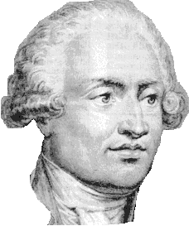
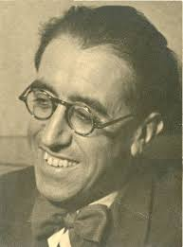
Libertà significa imparare a pensare
Poiché l’ignoranza è «instrumentum regni» (Che cos’è l’Illuminismo?), la libertà è una conquista
non solo individuale, ma collettiva
la scuola pubblica ne è la più importante realizzazione
significa orientarsi nel pensare?]
Condorcet (1743 – 1794)
Calamandrei (1889 – 1956)

Slide 10
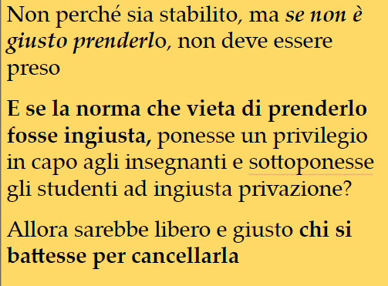
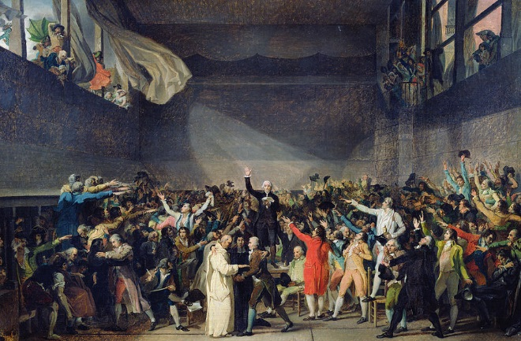
Libertà significa imparare a pensare

